Slide 1

MATEMATIKA
Graf funkce

Slide 2

Název projektu: Nové ICT rozvíjí matematické a odborné kompetence
Číslo projektu: CZ.1.07/1.5.00/34.0228
Název školy: Střední odborná škola Litovel, Komenského 677
Číslo materiálu: III-2-06-02_Graf-funkce
Autor: Mgr. Stanislav Prucek
Tematický okruh: Matematika
Ročník: III.
Datum tvorby: leden 2013
Autorem materiálu a všech jeho částí, není-li uvedeno jinak, je
Mgr. Stanislav Prucek

Slide 3
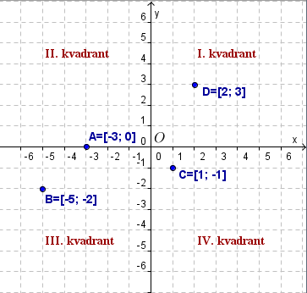
GRAF FUNKCE
Soustava souřadnic v rovině.

Slide 4
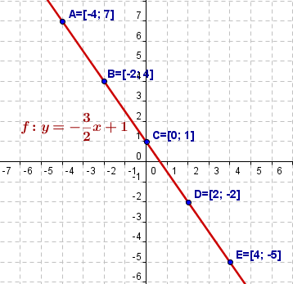
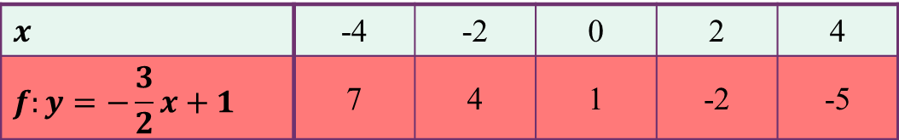
Graf funkce umožňuje získat názornou představu o chování funkce v určitém intervalu nebo i v celém definičním oboru.
?
Postup při sestrojování grafu si ukážeme na funkci $f:y=−\frac{3}{2}x+1$.
Vypočteme hodnoty této funkce pro zvolená $x$ a zapíšeme je do tabulky.
$$x$$ | -4 | -2 | 0 | 2 | 4
$$f:y=−\frac{3}{2}x+1$$ | 7 | 4 | 1 | -2 | -5
Do zvolené soustavy souřadnic Oxy podle tabulky zakreslíme body.
Těmito body proložíme souvislou křivku, která je grafem dané funkce.
zpět

Slide 5
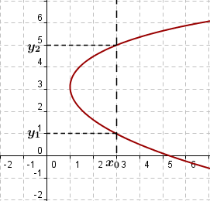
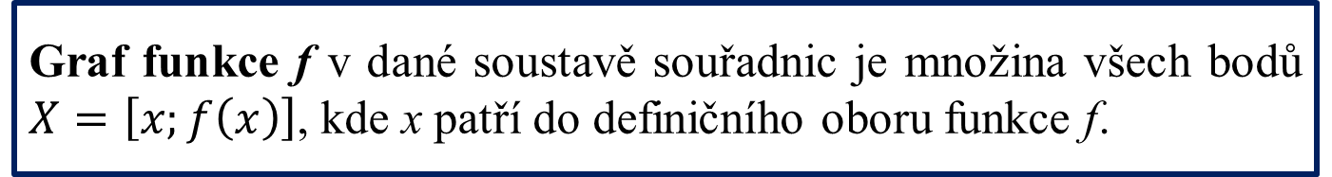
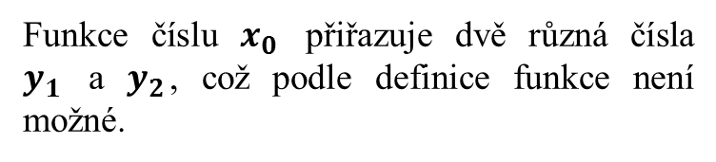
Graf funkce f v dané soustavě souřadnic je množina všech bodů $X=\left[x;f\left(x\right)\right]$, kde x patří do definičního oboru funkce f.
Graf funkce má s každou přímkou rovnoběžnou s osou y nejvýše jeden společný bod.
?
Proč nemůže přímka rovnoběžná s osou y protnout graf žádné funkce ve dvou bodech!
Funkce číslu $x_{0}$ přiřazuje dvě různá čísla $y_{1}$ a $y_{2}$, což podle definice funkce není možné.
Funkce je předpis, který každému číslu dané množiny D přiřazuje jediné reálné číslo.
zpět

Slide 6
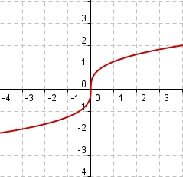
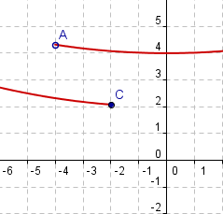
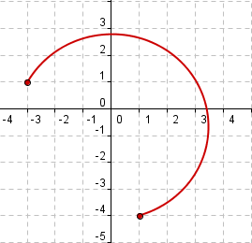
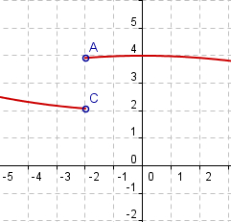
?
Rozhodněte, která z křivek je nebo není grafem nějaké funkce.
?
?
?
?
zpět

Slide 7
Anotace:
Tato prezentace slouží k výkladu Funkce – graf. Žáci si zopakují Kartézskou soustavu souřadnic. Seznámí se s grafem funkce jako grafickým zobrazením funkce. Poznají zda daná křivka reprezentuje nějakou funkci.
Použité zdroje:
doc. RNDr. Emil Calda, CSc.: Matematika pro dvouleté a tříleté učební obory středních odborných učilišť, 2.díl, 1. vydání 2003, Prometheus, ISBN 80-7196-260-0
Autorem materiálu a všech jeho částí, není-li uvedeno jinak, je
Mgr. Stanislav Prucek
zpět

